Slide 1
LE TERRE PROMESSE. La migrazioni degli italiani fuori dall’Europa
Michela Zucca
Michela Zucca
Servizi Culturali

Slide 2
Si intende per migrazione un movimento di popolazione tale da incidere significativamente sul popolamento di un territorio, ovvero tale da spostare negatovamente il bilancio demografico di una comunità.
Michela Zucca
Servizi Culturali

Slide 3
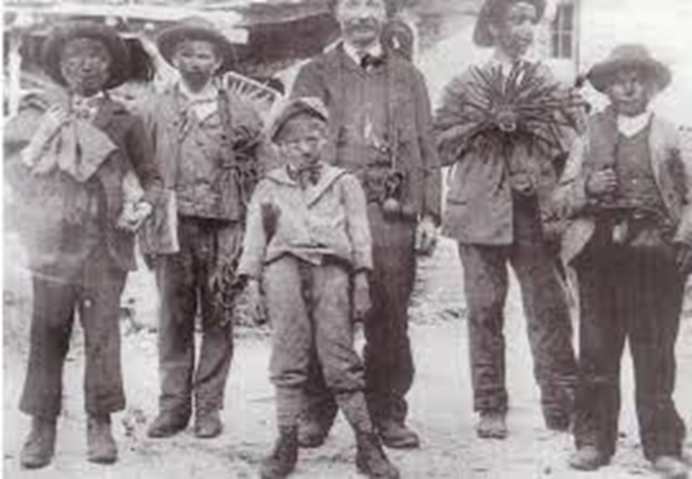
Specialmente in alcune zone d’Italia, nelle zone montagnose o costiere, una parte della popolazione emigrava per periodi
diversi: una stagione, o anche molti anni, ma di solito senza famiglia e sempre con l’intenzione di tornare.
Michela Zucca
Servizi Culturali

Slide 4
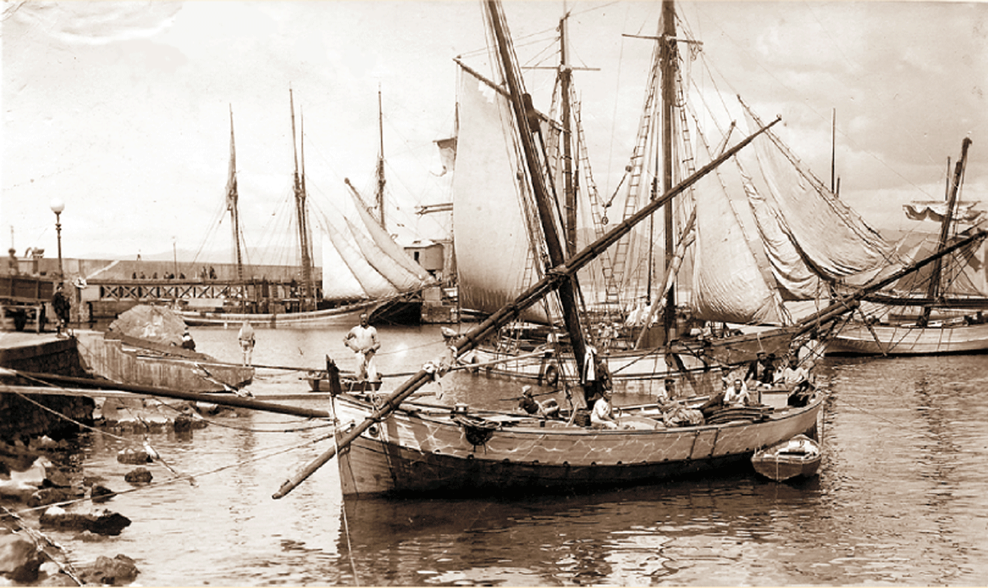
Normalmente erano gli uomini ad emigrare, generando il fenomeno delle cosiddette
«vedove bianche»: donne che per anni dovevano cavarsla da soli senza l’appoggio dei
consorti, trovandosi a gestire le terre di famiglia o, nelle grandi città di porto, economie informali che andavano dai servizi in casa, al lavoro nelle manifatture, alla prostituzione occasionale. Talvolta i mariti non tornavano più, o morivano all’estero.
Michela Zucca
Servizi Culturali

Slide 5
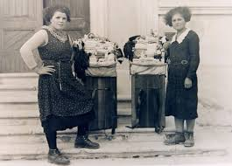
Michela Zucca
Servizi Culturali
Talvolta erano le donne ad andar via, come nel caso delle «pope» friulane, che partivano in primavera e tornavano in autunno.

Slide 6
I venditori di stampe di Pieve Tesino (Tn)
Arrivavano fino a San Pietroburgo
Michela Zucca
Servizi Culturali
Talvolta erano le donne ad andar via, come nel caso delle «pope» friulane, che partivano in primavera e tornavano in autunno.

Slide 7
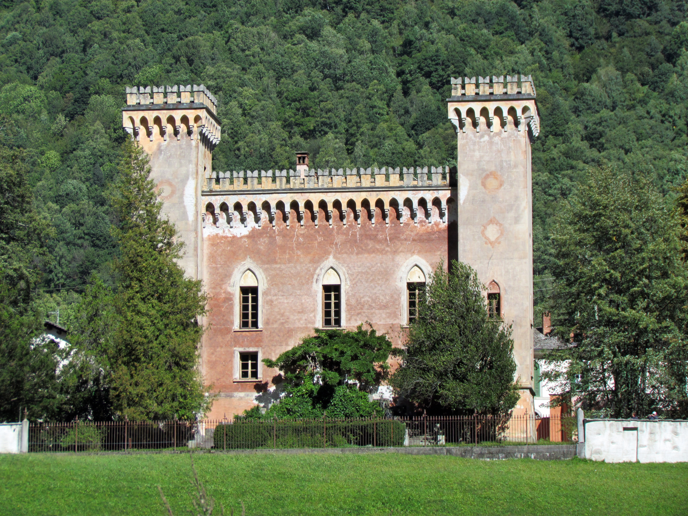
Quando facevano fortuna, come questo pasticciere della Bal Bregaglia, investivano i risparmi al proprio paese. Trovavano quasi sempre il modo di tornare a casa, si sposavano e mettevano su famiglia in patria. La migrazione non variava la demografia del luogo.
Michela Zucca
Servizi Culturali
Talvolta erano le donne ad andar via, come nel caso delle «pope» friulane, che partivano in primavera e tornavano in autunno.

Slide 8
Tra il 1860 e il 1885 sono state registrate più di 10 milioni di partenze dall'Italia, su una popolazione che arricò a 30 milioni di abitanti nel 1880. Sarebbe come se adesso partissero 20 milioni di abitanti da qui al 2042.
Michela Zucca
Servizi Culturali

Slide 9
« Cosa intende per nazione, signor Ministro? Una massa di infelici? Piantiamo grano ma non mangiamo pane bianco. Coltiviamo la vite, ma non beviamo il vino. Alleviamo animali, ma non mangiamo carne. Ciò nonostante voi ci consigliate di non abbandonare la nostra Patria. Ma è una Patria la terra dove non si riesce a vivere del proprio lavoro? » Risposta di un emigrante italiano ad un ministro italiano, sec. XIX, riportata da Costantino Ianni - Homens sem paz, Civilização Brasileira, 1972 esposta nel Memoriale dell'immigrato di San Paolo del Brasile
Michela Zucca
Servizi Culturali

Slide 10
GLI STATI UNITI
Michela Zucca
Servizi Culturali

Slide 11
Little Italy
New York
Fine XIX sec

Slide 12
L'emigrazione italiana oltre ad essere stata una via di fuga da condizioni socioeconomiche difficili ha anche rappresentato una opportunità per lo sviluppo dell'economia marittima, un escamotage di fronte alle crescenti pressioni sociali nei primi del Novecento, una facile soluzione alla questione meridionale e un'importante fonte di sostentamento attraverso le rimesse degli emigranti per più di un secolo.
Michela Zucca
Servizi Culturali

Slide 13
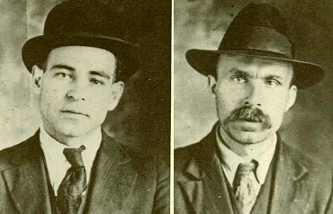
Sacco e Vanzetti
Le motivazioni economiche erano importanti: ma la vera spinta alla partenza fu, per
una parte consistente di immigrati, la speranza di trovare libertà e riconoscimento
dei propri meriti al di là della provenienza sociale: gli ideali del Risorgimento infranto.
Michela Zucca
Servizi Culturali

Slide 14
Generalmente sono di piccola statura e di pelle scura. Non amano l’acqua, molti di loro puzzano perché tengono lo stesso vestito per molte settimane.
Si costruiscono baracche di legno ed alluminio nelle periferie delle città dove vivono, vicini gli uni agli altri. Quando riescono ad avvicinarsi al centro affittano a caro prezzo appartamenti fatiscenti. Si presentano di solito in due e cercano una stanza con uso di cucina. Dopo pochi giorni diventano quattro, sei, dieci.
Tra loro parlano lingue a noi incomprensibili, probabilmente antichi dialetti.
Molti bambini vengono utilizzati per chiedere l’elemosina ma sovente davanti alle chiese donne vestite di scuro e uomini quasi sempre anziani invocano pietà, con toni lamentosi e petulanti.
Fanno molti figli che faticano a mantenere e sono assai uniti tra di loro.
Dicono che siano dediti al furto e, se ostacolati, violenti.
Le nostre donne li evitano non solo perché poco attraenti e selvatici ma perché si è diffusa la voce di alcuni stupri consumati dopo agguati in strade periferiche quando le donne tornano dal lavoro.
I nostri governanti hanno aperto troppo gli ingressi alle frontiere ma, soprattutto, non hanno saputo selezionare tra coloro che entrano nel nostro paese per lavorare e quelli che pensano di vivere di espedienti o, addirittura, attività criminali…
…….Si privilegino i veneti e i lombardi, tardi di comprendonio e ignoranti ma disposti più di altri a lavorare. Si adattano ad abitazioni che gli americani rifiutano purché le famiglie rimangano unite e non contestano il salario.
Gli altri, quelli ai quali è riferita gran parte di questa prima relazione, provengono dal sud dell’Italia.
Vi invito a controllare i documenti di provenienza e a rimpatriare i più.
La nostra sicurezza deve essere la prima preoccupazione.
OTTOBRE 1912 relazione dell’Ispettorato per l’Immigrazione al Congresso Americano sugli immigrati italiani negli Stati Uniti.
Michela Zucca
Servizi Culturali

Slide 15
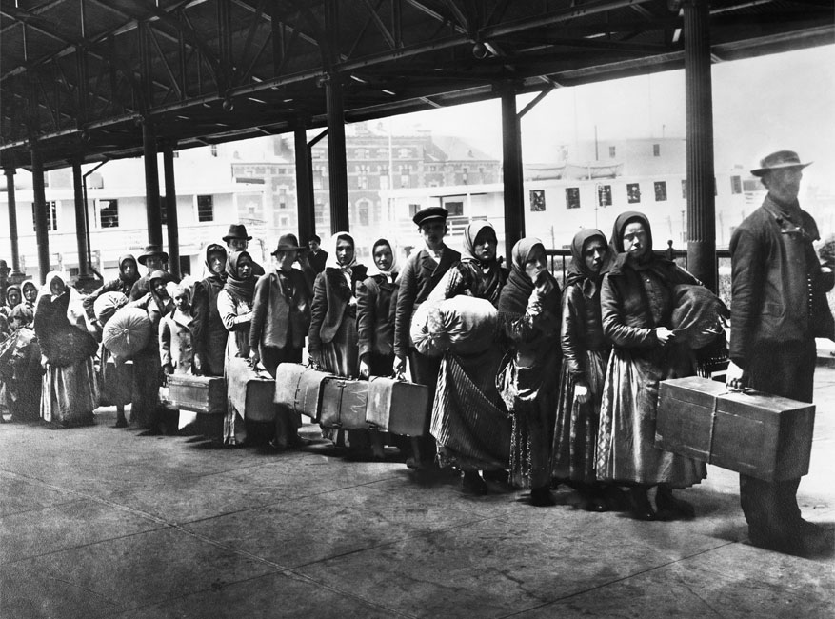
Ellis Island, New York
.
Michela Zucca
Servizi Culturali

Slide 16
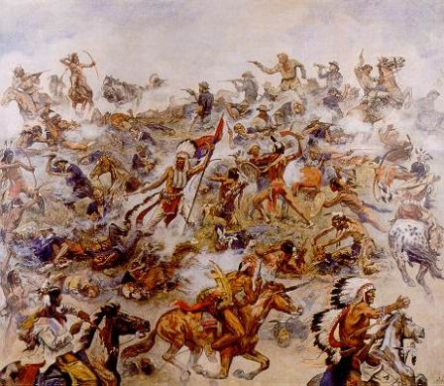
Gli italiani (anche i veterani del Risorgimento) parteciparono attivamente alle guerre indiane e al massacro dei nativi
Michela Zucca
Servizi Culturali

Slide 17
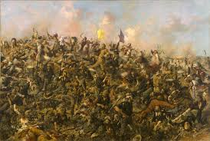
A Little Big Horn tra i circa 260 caduti quasi 90 non avevano ancora ottenuto la cittadinanza americana e gli italiani che combatterono (e si salvarono…..) con Custer erano almeno sei.
Michela Zucca
Servizi Culturali

Slide 18
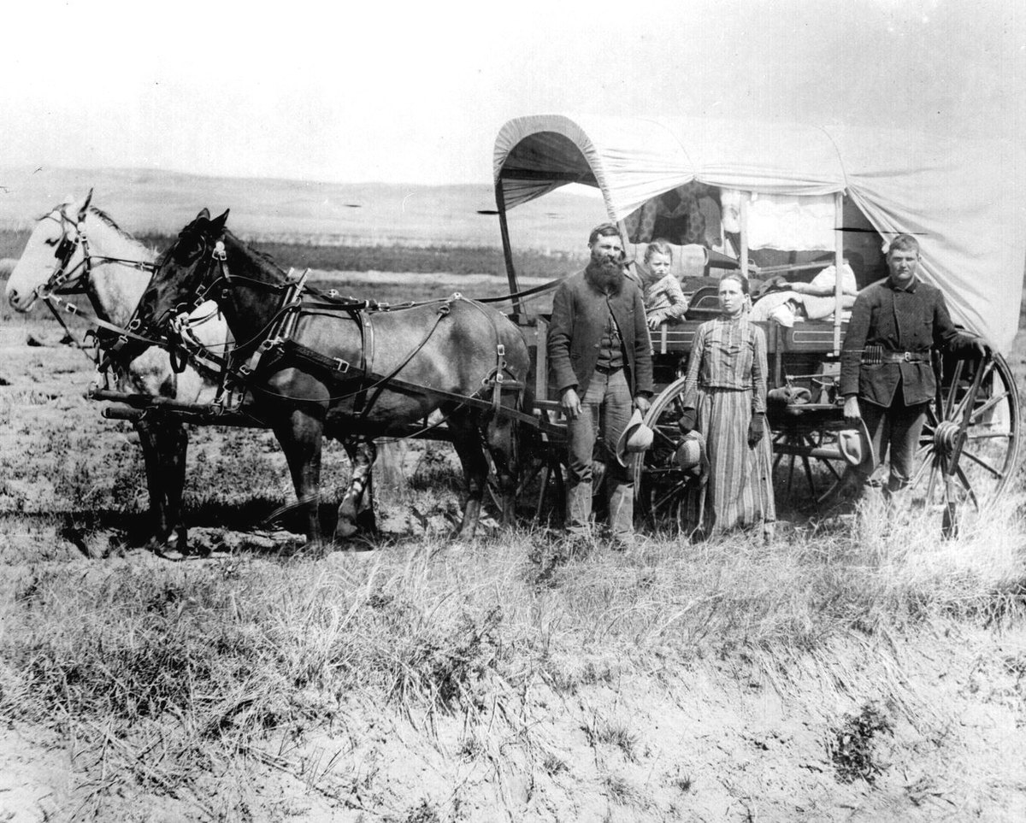
Oltre a portare mafia e delinquenza nel Nuovo Mondo (peraltro ampiamente accettata dai residenti), gli italiani partecipano in
pieno a quella che viene definita «epopea del West», che costò l’eliminazione delle popolazioni native, il disboscamento del territorio, l’estinzione di intere specie animali come il bisonte.
ativi
Michela Zucca
Servizi Culturali

Slide 19
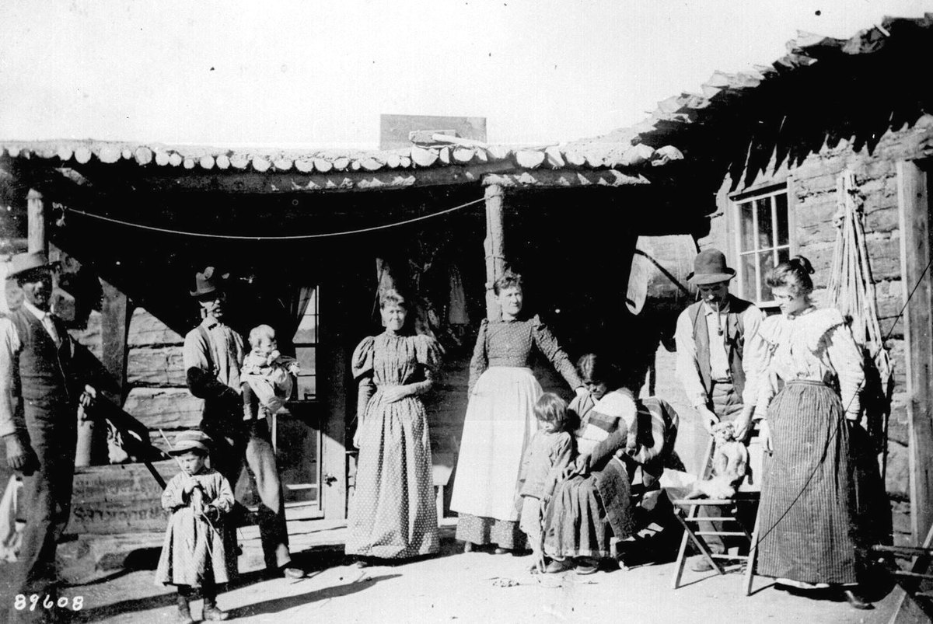
Per favorire la conquista dell’Ovest, lo Stato di Washington dichiarò le terre dei nativi res nullius (terra di nessuno) e permise a chiunque avesse la forza di recintarle di dichiararle sue, autorizzando la deportazione, l’omicidio e lo sterminio per fame di chi ci viveva sopra prima.
Michela Zucca
Servizi Culturali

Slide 20
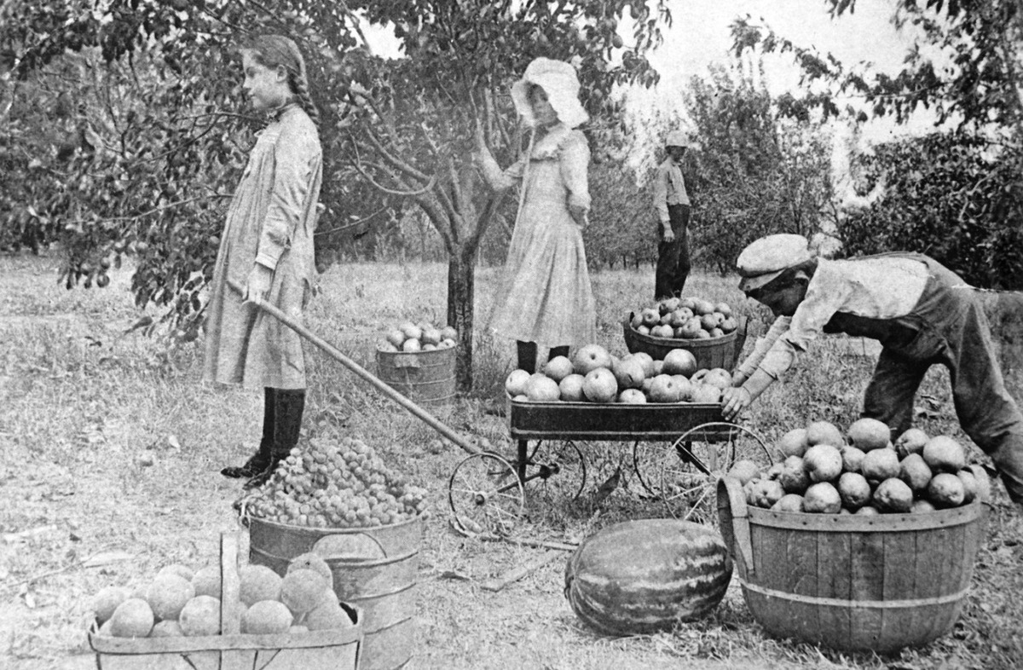
Gli italiani furono fra i primi colonizzatori della California. I Del Monte, re dei succhi di frutta statunitensi, gli Alioto, esperti di pesca siciliani che a San Francisco diedero uno dei sindaci più amati, i Gallo e i Franzia che hanno dato i natali all'industria vinicola californiana. A spese dei nativi.
Michela Zucca
Servizi Culturali

Slide 21
Gli italiani furono fra i primi colonizzatori della California. I Del Monte, re dei succhi di frutta statunitensi, gli Alioto, esperti di pesca siciliani che a San Francisco diedero uno dei sindaci più amati, i Gallo e i Franzia che hanno dato i natali all'industria vinicola californiana. A spese dei nativi.
Michela Zucca
Servizi Culturali

Slide 22
L’ARGENTINA
Michela Zucca
Servizi Culturali

Slide 23
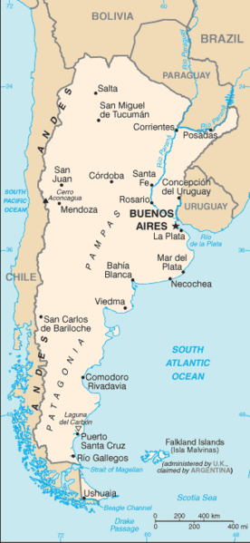
IN ARGENTINA IL 47% DELLA POPOLAZIONE E’ DI ORIGINE ITALIANA.
Nel 1853 l'Argentina divenne una repubblica federale. Lo Stato profuse molto impegno nel progetto di colonizzazione agricola che attirò gran parte degli italiani. All'inizio si trattò di piccoli gruppi di persone ma tra il 1860 e il 1878 l'acquisizione di nuove grandi porzioni di Pampa diede una notevole spinta alla politica fondiaria governativa. Dal 1853 prima le società private, poi, dal 1865, direttamente lo Stato, anticipava le spese di viaggio e di quelle necessarie per impiantarsi sul terreno.
La Comision de Inmigracion nacque per favorire l'immigrazione contadina. La produzione agricola era insufficiente al fabbisogno nazionale: i cereali venivano importati pagandoli col ricavato della vendita delle carni. Nella Provincia di Buenos Aires già dal 1870 un provvedimento assegnava a giovani coppie di agricoltori terreni gratuitamente a condizione che vi costruissero una casa e che li coltivassero. La legge varata nel 1876 sulla colonizzazione e l'immigrazione prevedeva che i territori nazionali venissero divisi in lotti di quarantamila ettari per insediamenti urbani e suburbani, offrendo sia la possibilità di assegnazioni di terreno gratuite, sia pagabili ratealmente a prezzi molto contenuti.
Per gli acquirenti gli unici obblighi erano quelli della residenza e della coltivazione delle terre; la preferenza per le origini contadine era facilmente superata poiché quasi tutti i braccianti agricoli del Meridione d'Italia erano allora in cerca di lavoro. Secondo il censimento del 1895 su un totale di 407.503 proprietari agricoli
più di un quarto erano di nazionalità straniera e fra essi 62.975,
più della metà, erano italiani, in maggioranza calabresi.

Slide 24
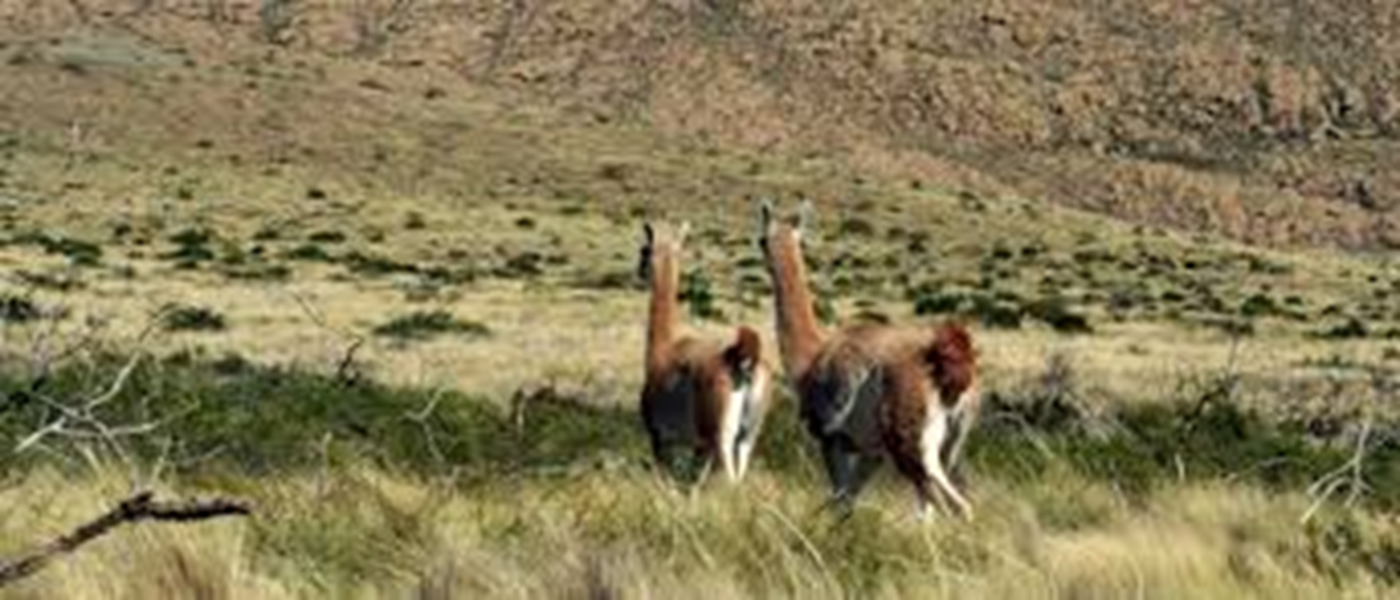
Ma la Pampa sconfinata, chiamata il Desierto, che sembrava confinare soltanto con l’azzurro sfrontato del cielo sudamericano e con le creste innevate della lontana e maestosa Cordigliera delle Ande, non era, però, una Terra di Nessuno, perché apparteneva da tempo immemorabile alle tribù araucane insediate a Ovest (verso le Ande) e a Sud (verso la Patagonia) della capitale Buenos Aires. Nel corso dei secoli, i diversi gruppi indigeni che abitavano la Pampa si erano riuniti sotto la guida di “caciques” (capi), nel tentativo di resistere all’offensiva dei bianchi, mettendo da parte le tradizionali rivalità esistenti anche fra i nuclei più piccoli di quelle popolazioni. Da allora, la guerra (o guerriglia, se vogliamo) era diventata endemica. Ai colpi di mano degli indios armati di lance contro gli “hacienderos” e contro il loro bestiame seguivano le rappresaglie dell’esercito regolare, che approfittava dell’occasione per rosicchiare altri tratti di ottimo terreno da dare in pasto alle bocche fameliche dei coloni e degli allevatori. Si può dire però, che fino alla grande ondata immigratoria, le tribù erano riuscite a non essere sterminate .

Slide 25
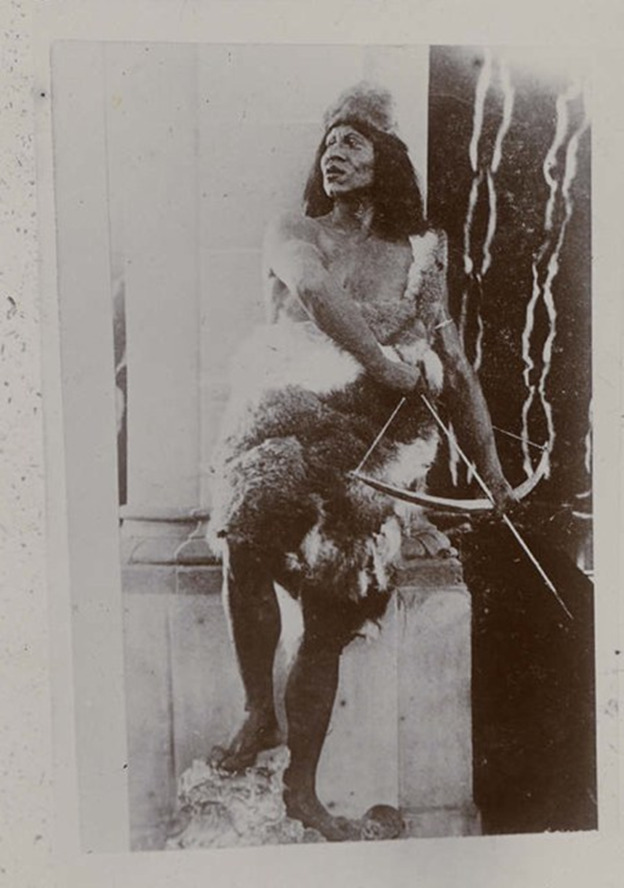
Circa trecento anni dopo lo sbarco degli europei, gli eredi di quei Conquistadores avevano deciso di completare l’opera: ma con intenzioni ben più radicali, pronti a spazzar via chiunque si fosse messo sul loro cammino: una laboriosa opera di sterminio tramandata tra i colonizzatori di padre in figlio, e perpetuata, con religiosa devozione, da una generazione all’altra. Nella fase costituzionale del paese, vennero effettuate due spedizioni militari tanto al nord e al sud (1870-1884) che determinano il grande massacro indigeno. I popoli indigeni sopravvissuti vennero relegati nelle zone più inospitali del paese.
La voglia di chiudere definitivamente i conti con i nativi era diffusa in tutti gli strati della popolazione argentina, e coinvolse in prima persona gli immigrati italiani, che dovevano liberare le terre per potercisi insediare loro. Fu applicata Legge delle Tre D: “Desplumar, Despojar y Despoblar” (spennare, derubare e spopolare). A partire dal 1868, l’esercito argentino aveva modernizzato il suo equipaggiamento militare, adottando il revolver e il micidiale fucile a retrocarica Remington, in sostituzione dei moschetti e delle carabine ad avancarica e a pietra focaia.
Michela Zucca
Servizi Culturali

Slide 26
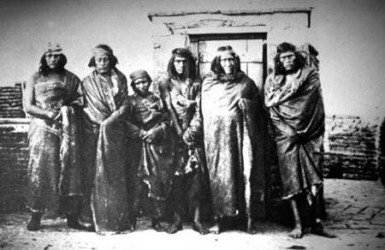
I soldati penetrarono in profondità nel territorio degli indios, proteggendo la nuova linea di confine con un gran numero di fortificazioni, collegate tra loro mediante il telegrafo. I fortini rappresentavano i capisaldi d’una Frontiera mobile” che si spostava sempre più a Sud-Ovest. Per le tribù, oltre la linea si stendeva il tabù, la terra terra proibita dove non sarebbero mai più tornate.

Slide 27
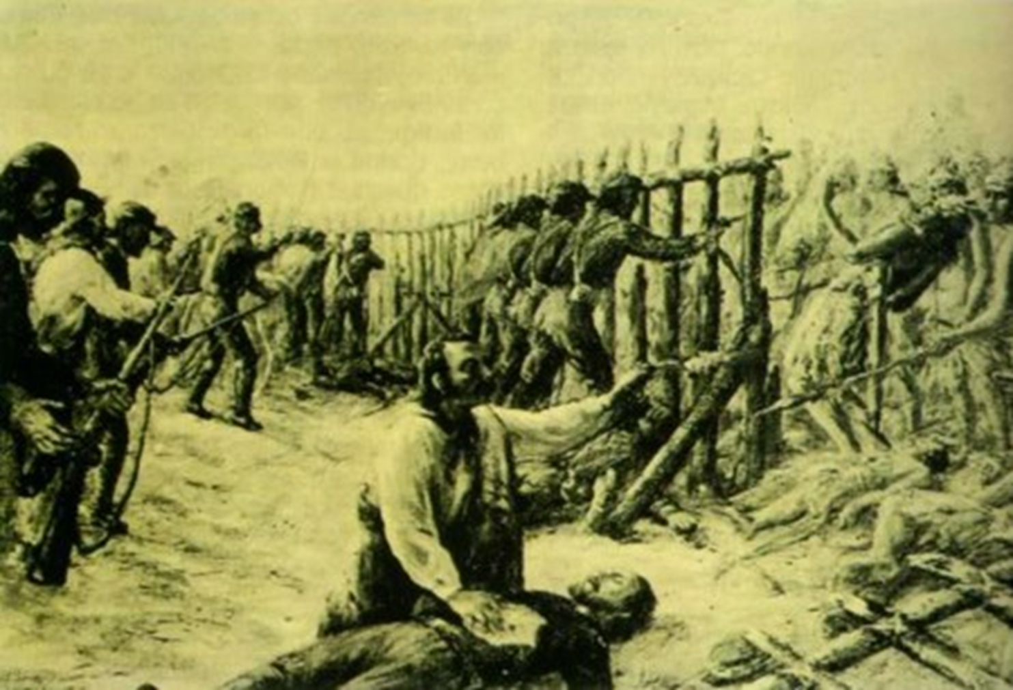
Lungo il confine costruirono una trincea, un fosso largo tre metri e profondo due, difesa da un muro eretto con il terreno di riporto. I lavori cominciarono nel 1877 e procedettero spediti, perché, in quella piatta distesa non c’erano alberi da abbattere o formazioni rocciose da far saltare con la dinamite.
Alle spalle della lunga fortificazione, si stendevano oltre diecimila chilometri di regioni conquistate al pascolo e alla coltivazione, offerte a prezzi irrisori alla massa dei coloni locali o provenienti dal Vecchio Continente.
Furono la fame e le malattie, più che le armi e le rappresaglie, a piegare molti dei capi ribelli. Intere tribù si presentarono alle fattorie per lavorare in cambio di cibo e riparo, e soltanto i gruppi dei più agguerriti continuarono la resistenza e la lotta. Ma al peggio non c’è mai fine, e l’orizzonte per gli indios era destinato a farsi sempre più cupo. Il disegno politico e militare di Mio Argentino Roca, appena nominato nuovo Ministro della Guerra, prevedeva unicamente tre opzioni: sottomettere con la forza gli indigeni una volta per tutte; deportarli dai territori ancora nelle loro mani; semplicemente estinguerli.
D’altro canto, la marcia a Sud-Ovest era stimolata anche da motivi di strategia politica ed economica, in quanto la rivalità territoriale con il Cile, situato al di là della Cordigliera, si stava focalizzando verso quell’area a forma di imbuto che geograficamente si restringeva sempre di più verso i limiti inospitali della Terra del Fuoco; inoltre, una stima dell’epoca rilevava che gli indigeni vendevano ai cileni oltre quarantamila capi di bestiame rubato all’anno. Insomma, nella concezione del giovane Stato argentino, le tribù locali – e in particolare le araucane – costituivano una barriera contro la civilizzazione e contro l’uso delle nuove terre, e compromettevano la possibilità di negoziare da una posizione di forza con i vicini cileni, anch’essi fortemente interessati alla Patagonia e a uno sbocco sull’Oceano Atlantico. Senza contare la necessità di destinare al più presto quelle zone all’allevamento di ovini, vista la crescente domanda di lana da parte del sempre più florido e potente Impero Britannico.
La Conquista del Desierto era compiuta, e adesso quel grande Paese si era davvero trasformato in un deserto, svuotato degli abitanti e degli spiriti ancestrali che l’avevano popolato fin dalle ere più remote.
Michela Zucca
Servizi Culturali

Slide 28
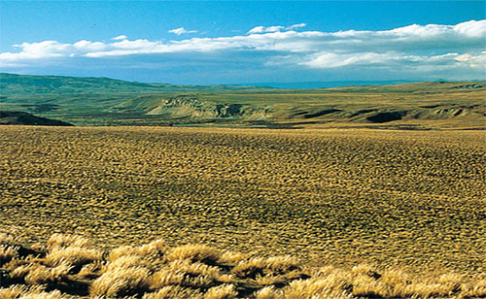
Alle spalle della lunga fortificazione, oltre diecimila chilometri di regioni conquistate al pascolo e alla coltivazione, offerte a prezzi irrisori alla
massa dei coloni locali o provenienti dal Vecchio Continente.
D’altro canto, la marcia a Sud-Ovest era stimolata anche da motivi di strategia politica ed economica, in quanto la rivalità territoriale con il Cile, situato al di là della Cordigliera, si stava focalizzando verso quell’area a forma di imbuto che geograficamente si restringeva sempre di più verso i limiti inospitali della Terra del Fuoco.
Insomma, nella concezione del giovane Stato argentino, le tribù locali – e in particolare le araucane – costituivano una barriera contro la civilizzazione e contro l’uso delle nuove terre, e compromettevano la possibilità di negoziare da una posizione di forza con i vicini cileni, anch’essi fortemente interessati alla Patagonia e a uno sbocco sull’Oceano Atlantico. Senza contare la necessità di destinare al più presto quelle zone all’allevamento di ovini, vista la crescente domanda di lana da parte del sempre più florido e potente Impero Britannico.
Furono la fame e le malattie, più che le armi e le rappresaglie, a piegare molti dei capi ribelli. Intere tribù si presentarono alle fattorie per lavorare in cambio di cibo e riparo, e soltanto i gruppi dei più agguerriti continuarono la resistenza e la lotta. Ma al peggio non c’è mai fine, e l’orizzonte per gli indios era destinato a farsi sempre più cupo. Il disegno politico e militare di Mio Argentino Roca, appena nominato nuovo Ministro della Guerra, prevedeva unicamente tre opzioni: sottomettere con la forza gli indigeni una volta per tutte; deportarli dai territori ancora nelle loro mani; semplicemente estinguerli.
La Conquista del Desierto era compiuta, e adesso quel grande Paese si era davvero trasformato in un deserto, svuotato degli abitanti e degli spiriti ancestrali che l’avevano popolato fin dalle ere più remote.
Michela Zucca
Servizi Culturali

Slide 29
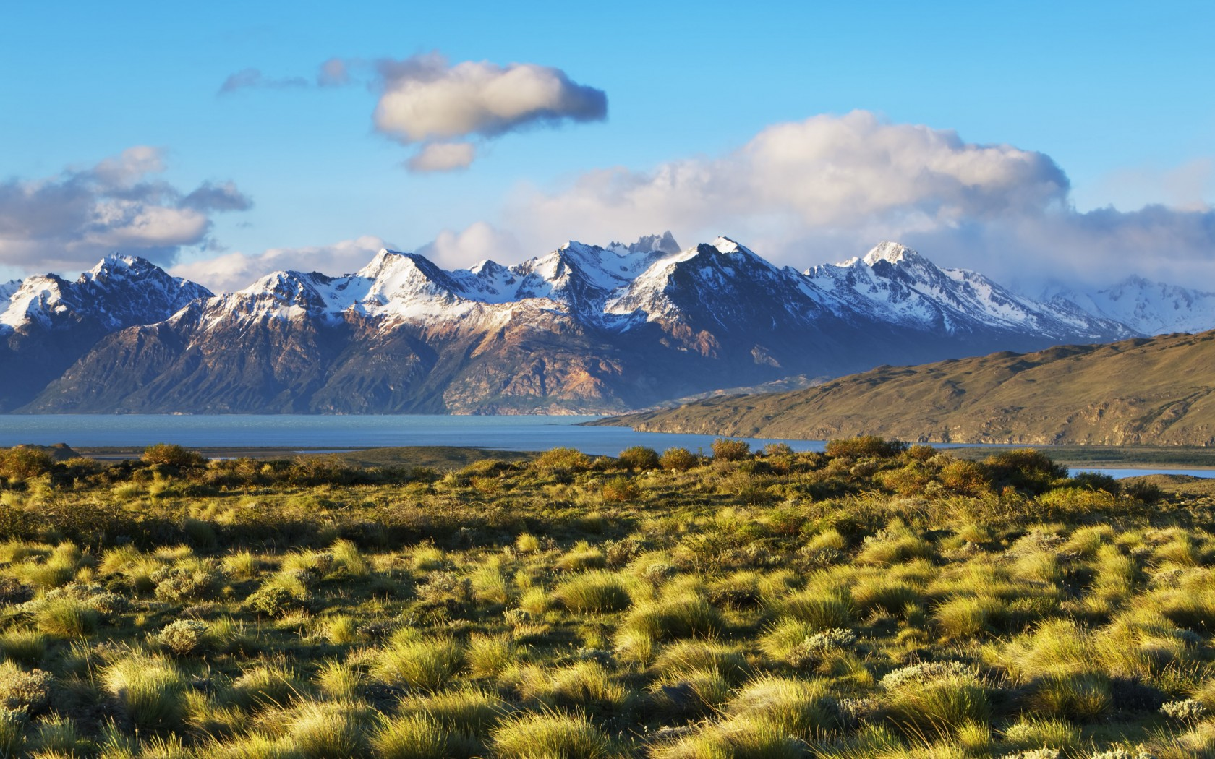
La marcia a Sud-Ovest era stimolata anche da motivi di strategia politica ed economica. La rivalità territoriale con il Cile, situato al di là della Cordigliera, si stava focalizzando verso quell’area a forma di imbuto che geograficamente si restringeva sempre di più verso i limiti inospitali della Terra del Fuoco.
Insomma, nella concezione del giovane Stato argentino, le tribù locali – e in particolare le araucane – costituivano una barriera contro la civilizzazione e contro l’uso delle nuove terre, e compromettevano la possibilità di negoziare da una posizione di forza con i vicini cileni, anch’essi fortemente interessati alla Patagonia e a uno sbocco sull’Oceano Atlantico. Senza contare la necessità di destinare al più presto quelle zone all’allevamento di ovini, vista la crescente domanda di lana da parte del sempre più florido e potente Impero Britannico.
Furono la fame e le malattie, più che le armi e le rappresaglie, a piegare molti dei capi ribelli. Intere tribù si presentarono alle fattorie per lavorare in cambio di cibo e riparo, e soltanto i gruppi dei più agguerriti continuarono la resistenza e la lotta. Ma al peggio non c’è mai fine, e l’orizzonte per gli indios era destinato a farsi sempre più cupo. Il disegno politico e militare di Mio Argentino Roca, appena nominato nuovo Ministro della Guerra, prevedeva unicamente tre opzioni: sottomettere con la forza gli indigeni una volta per tutte; deportarli dai territori ancora nelle loro mani; semplicemente estinguerli.
La Conquista del Desierto era compiuta, e adesso quel grande Paese si era davvero trasformato in un deserto, svuotato degli abitanti e degli spiriti ancestrali che l’avevano popolato fin dalle ere più remote.
Michela Zucca
Servizi Culturali

Slide 30
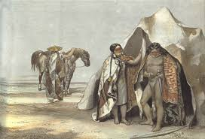
Le tribù costituivano una barriera contro la civilizzazione e l’uso delle nuove terre, e compromettevano la possibilità di negoziare da una posizione di forza con i cileni, anch’essi fortemente interessati alla Patagonia. Senza contare la necessità di destinare al più presto quelle zone all’allevamento di ovini, vista la crescente domanda di lana da parte del sempre più florido e potente Impero Britannico.
La Conquista del Desierto era compiuta, e adesso quel grande Paese si era davvero trasformato in un deserto, svuotato degli abitanti e degli spiriti ancestrali che l’avevano popolato fin dalle ere più remote.
Michela Zucca
Servizi Culturali

Slide 31
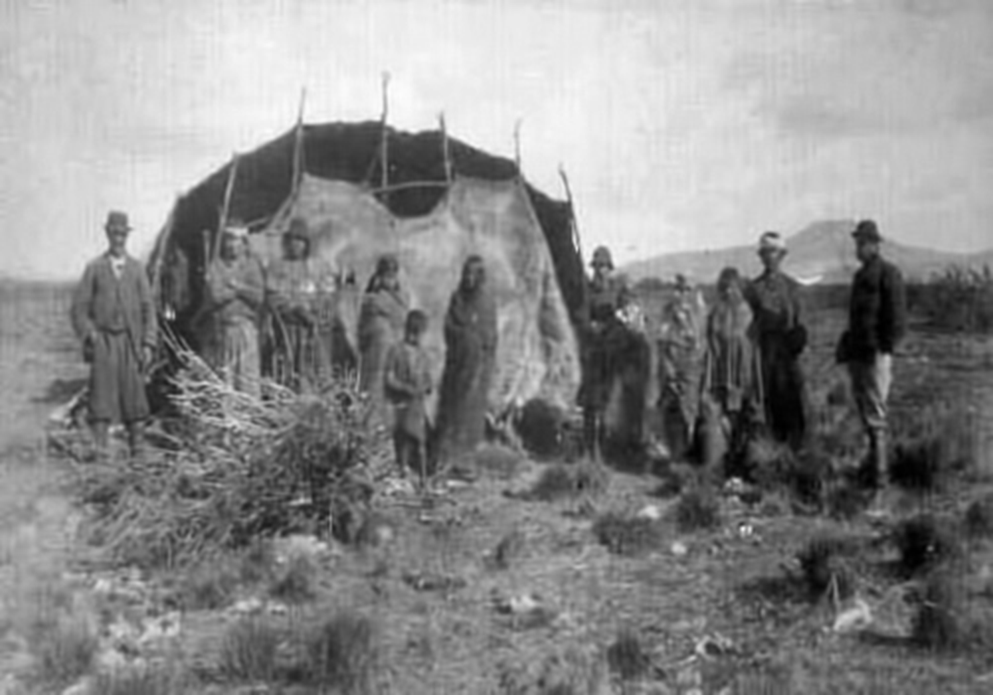
Furono la fame e le malattie, più che le armi e le rappresaglie, a piegare molti dei capi ribelli. Intere tribù si presentarono alle fattorie per lavorare in cambio di cibo e riparo, e soltanto i gruppi dei più agguerriti continuarono la resistenza e la lotta.
Michela Zucca
Servizi Culturali

Slide 32
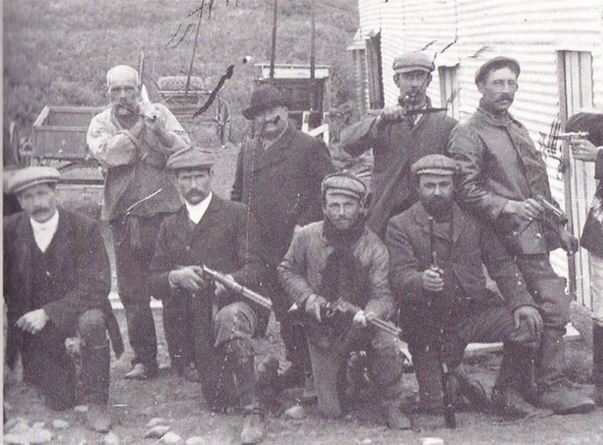
Cazadores de Indios
Michela Zucca
Servizi Culturali

Slide 33
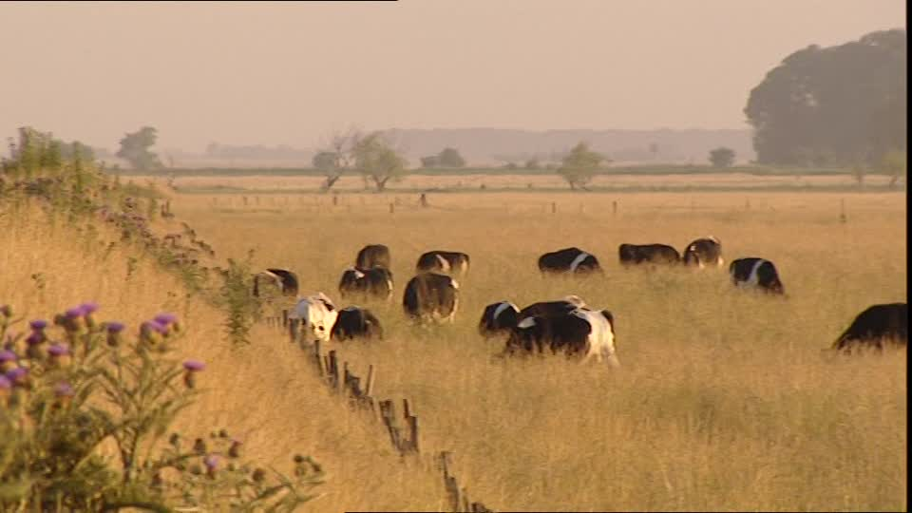
Ma al peggio non c’è mai fine, e l’orizzonte per i nativi era destinato a farsi sempre più cupo. Il disegno politico e militare di Mio Argentino Roca, appena nominato Ministro della Guerra, prevedeva tre opzioni: sottomettere con la forza gli indigeni; deportarli dai territori ancora nelle loro mani; semplicemente estinguerli. La Conquista del Desierto era compiuta, e adesso quel grande Paese si era davvero trasformato in un deserto, svuotato degli abitanti e degli spiriti ancestrali che l’avevano popolato fin dalle ere più remote.
Michela Zucca
Servizi Culturali

Slide 34
L’AFRICA
Michela Zucca
Servizi Culturali

Slide 35
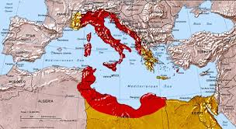
Non si poteva concepire la creazione dell’impero, secondo l’accezione intesa dal duce, senza il popolamento di una massa compatta, in grado di rinnovarsi e moltiplicarsi, che, nel tempo, avrebbe superato la popolazione autoctona, e pronta a mobilitarsi per la guerra. Bisognava costruire un
impero di popolo, a beneficio di tutte le classi sociali, specialmente le più povere, con un alto fine di giustizia sociale e di progressiva riduzione delle più marcate differenze di classe. Questa concezione esaudiva tre obiettivi fondamentali: preservare e moltiplicare la potenza numerica del paese, cementare la coesione razziale e, infine, promuovere l’elevazione sociale di grandi masse popolari.
il regime intendeva riservare la colonizzazione solo a una schiera di eletti, escludendo i deboli, gli inabili fisicamente, gli spostati, i non allineati politicamente, ecc. Le autorità avrebbero dovuto porre il massimo rigore e la massima attenzione nel selezionare le qualità politiche, morali, familiari e sanitarie degli aspiranti coloni da inviare nell’impero. L’ideale era quello di creare un organismo civile sano e spiritualmente vitale e fecondo che si sviluppasse secondo le classiche virtù civili degli antichi romani.
In Africa i coloni avrebbero recuperato e sviluppato quelle virtù tradizionali
della civiltà contadina italica che lo sviluppo capitalistico della società e la crescita della
popolazione urbana avevano incrinato [Ipsen, 1997; p. 88], contribuendo finalmente a
innalzare i tassi di natalità. La moltiplicazione dei coloni italiani e la progressiva
decadenza della popolazione africana, che, secondo il duce, come tutte le razze
inferiori era destinata inevitabilmente a estinguersi, avrebbe dato vita a una grande
«Africa Italiana», dal Mare Mediterraneo all’Oceano Indiano.
Utilizzando le prefetture e le federazioni fascista fu predisposto, per espressa volontà del duce, un programma volto a individuare le province a più alta densità demografica e con il maggior tasso di disoccupazione, indicando le categorie ove più elevate erano i lavoratori privi di occupazione.
L’emigrazione in Africa consentì di alleviare parzialmente la disoccupazione nella
madrepatria, concorrendo, assieme alla ripresa della produzione industriale
determinata dal conflitto, alla sensibile riduzione del numero dei disoccupati
verificatasi fra il 1934 e il 1936
Dal 1937 gli operai impiegati nella costruzione delle opere pubbliche furono
progressivamente rimpatriati e sostituiti da nuclei crescenti di lavoratori indigeni
(spesso provenienti dalle colonie limitrofe o dall’Arabia). Il rimpatrio fu una scelta del
duce sulla base di precise considerazioni politiche, economiche e razziali. Molti operai
alla fine della ferma chiedevano di tornare in patria, ma la maggior parte di coloro che
chiedeva di rimanere in Africa, in genere per coltivare un appezzamento di terra, non
possedeva i requisiti politici, morali e spirituali giudicati indispensabili. Come per le
bonifiche integrali avvenute in patria, i coloni dovevano possedere determinate virtù morali come la frugalità, la temperanza, lo spirito di sacrificio e, preferibilmente, una famiglia numerosa disposta a trasferirsi, nonché una sicura fede fascista. La maggior parte degli operai proveniva dalla categoria dei braccianti senza terra e del proletariato urbano, mentre il regime riteneva più idonei, per la colonizzazione demografica, i piccoli proprietari contadini e i mezzadri. Inoltre, lo Stato si stava dissanguando per sostenere le spese militari e civili dell’impero e il rimpatrio dei lavoratori nazionali e la loro sostituzione con
manodopera indigena avrebbe contribuito a ridurre i salari, riducendo i costi per le
imprese e, quindi, anche i costi degli appalti per la pubblica amministrazione. Infine, vi
era un problema di natura razziale: l’impiego dei lavoratori italiani per mansioni di
basso livello che potevano essere svolte dagli indigeni era incompatibile con la politica
razziale del regime. La promiscuità sul luogo di lavoro e lo svolgimento delle
medesime mansioni impedivano una chiara distinzione della superiorità razziale degli
italiani. La tenacia della guerriglia etiopica era da addebitarsi proprio alla
«impreparazione razziale» degli italiani, poiché essi avevano dato «vari e gravissimi
motivi di scandalo e di insufficienza» (accennava ai frequentissimi rapporti sessuali),
palesando di possedere una modesta dignità razziale, e
solo adottando un contegno morale e un comportamento esteriore assolutamente
irreprensibile, adeguando il loro stile di vita e le loro azioni a quello che il duce
definiva «stile dell’impero fascista», gli etiopici si sarebbero definitivamente
sottomessi, convincendosi della «nostra superiorità e quindi del nostro diritto a
governarli, e che l’Italia li avrebbe elevati a forme migliori di vita»
Il persistere della guerriglia e le dure azioni di contrasto e repressione praticate dalle forze armate italiane comportavano inoltre una militarizzazione dell’intera vita coloniale, che contribuiva a rendere più ardue le condizioni di vita degli italiani.
Lo stesso territorio etiopico, d’altra parte, presentava condizioni che certo non favorivano i progetti del regime: si trattava di una superficie molto vasta, tre volte la superficie dell’Italia, sprovvisto di una rete adeguata di vie di comunicazione e con molte zone difficilmente raggiungibili . La realizzazione della colonizzazione contadina fu frenata anche dai ritardi e dalle inefficienze con cui l’amministrazione coloniale procedette alla scelta delle aree adatte in cui intervenire e alle procedure di indemaniamento per portare le terre sotto il possesso degli enti incaricati dei progetti di colonizzazione. A determinare questi ritardi contribuirono anche le incertezze delle autorità italiane, e il dubbio, diffuso nelle élite politiche e amministrative del colonialismo fascista, che l’impiego di manodopera proveniente dalla madrepatria, remunerata molto di più di quella locale, avrebbe reso i prodotti più cari e quindi meno competitivi per l’esportazione
Michela Zucca
Servizi Culturali

Slide 36
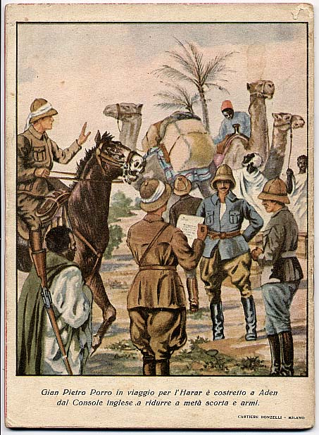
Le autorità avrebbero dovuto porre il massimo rigore e la massima attenzione nel selezionare le qualità politiche, morali, familiari e sanitarie degli aspiranti coloni da inviare nell’impero. Il regime intendeva riservare la colonizzazione solo a una schiera di eletti, escludendo i deboli, gli inabili fisicamente, gli spostati, i non allineati politicamente, ecc. L’ideale era quello di creare un organismo civile sano e spiritualmente vitale e fecondo che si sviluppasse secondo le classiche virtù civili degli antichi romani. In Africa i coloni avrebbero recuperato e sviluppato quelle virtù tradizionali della civiltà contadina italica che lo sviluppo capitalistico della società e la crescita della popolazione urbana avevano incrinato, contribuendo finalmente a innalzare i tassi di natalità. La moltiplicazione dei coloni italiani e la progressiva decadenza della popolazione africana, che, come tutte le razze inferiori era destinata inevitabilmente a estinguersi, avrebbe dato vita a una grande «Africa Italiana», dal Mare Mediterraneo all’Oceano Indiano.
Michela Zucca
Servizi Culturali

Slide 37
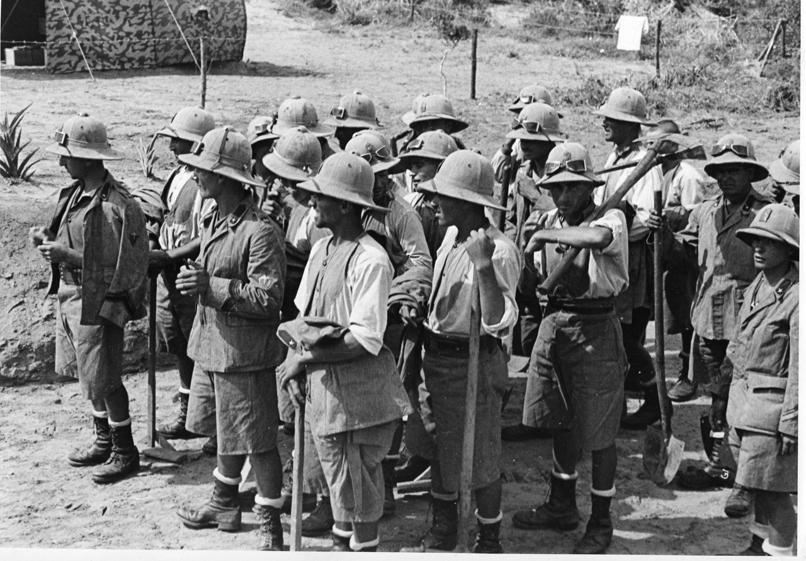
Utilizzando le prefetture e le federazioni fascista fu predisposto, per espressa
Utilizzando le prefetture e le federazioni fasciste fu predisposto un programma volto a individuare le province a più alta densità demografica e con il maggior tasso di disoccupazione, indicando le categorie ove più elevate erano i lavoratori privi di occupazione. L’emigrazione in Africa consentì di alleviare parzialmente la disoccupazione, concorrendo, assieme alla ripresa della produzione industriale determinata dal conflitto, alla sensibile riduzione del numero dei disoccupati fra il 1934 e il 1936
Michela Zucca
Servizi Culturali

Slide 38
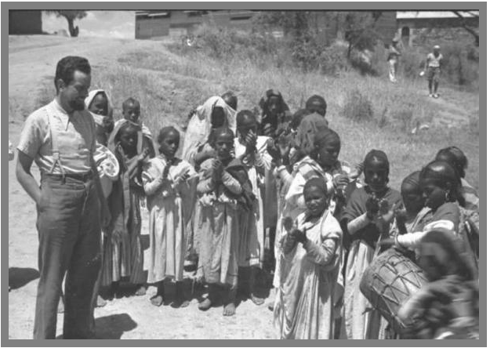
Dal 1937 gli operai impiegati nella costruzione delle opere pubbliche furono progressivamente rimpatriati e sostituiti da nuclei crescenti di lavoratori indigeni (spesso provenienti dalle colonie limitrofe o dall’Arabia).
Michela Zucca
Servizi Culturali

Slide 39
Il rimpatrio fu una scelta del duce sulla base di precise considerazioni politiche, economiche e razziali. Molti operai alla fine della ferma chiedevano di tornare in patria, ma la maggior parte di coloro che chiedeva di rimanere in Africa, in genere per coltivare un appezzamento di terra, non possedeva i requisiti politici, morali e spirituali giudicati indispensabili: virtù morali come frugalità, temperanza, spirito di sacrificio e, preferibilmente, una famiglia numerosa disposta a trasferirsi, nonché una sicura fede fascista. La maggior parte degli operai proveniva dalla categoria dei braccianti senza terra e del proletariato urbano, mentre il regime riteneva più idonei, per la colonizzazione demografica, i piccoli proprietari contadini e i mezzadri. Inoltre, lo Stato si stava dissanguando per sostenere le spese militari e civili dell’impero e il rimpatrio dei lavoratori nazionali e la loro sostituzione con
manodopera indigena avrebbe contribuito a ridurre i salari, riducendo i costi per le
imprese e, quindi, anche i costi degli appalti per la pubblica amministrazione. Infine, vi
era un problema di natura razziale: l’impiego dei lavoratori italiani per mansioni di basso livello che potevano essere svolte dagli indigeni era incompatibile con la politica razziale del regime. La promiscuità sul luogo di lavoro e lo svolgimento delle medesime mansioni impedivano una chiara distinzione della superiorità razziale degli italiani. La tenacia della guerriglia etiopica era da addebitarsi proprio alla «impreparazione razziale» degli italiani, poiché essi avevano dato «vari e gravissimi motivi di scandalo e di insufficienza» (accennava ai frequentissimi rapporti sessuali), palesando di possedere una modesta dignità razziale, e
solo adottando un contegno morale e un comportamento esteriore assolutamente irreprensibile, adeguando il loro stile di vita e le loro azioni a quello che il duce definiva «stile dell’impero fascista», gli etiopici si sarebbero definitivamente sottomessi, convincendosi della «nostra superiorità e quindi del nostro diritto a governarli, e che l’Italia li avrebbe elevati a forme migliori di vita» .
Michela Zucca
Servizi Culturali

Slide 40
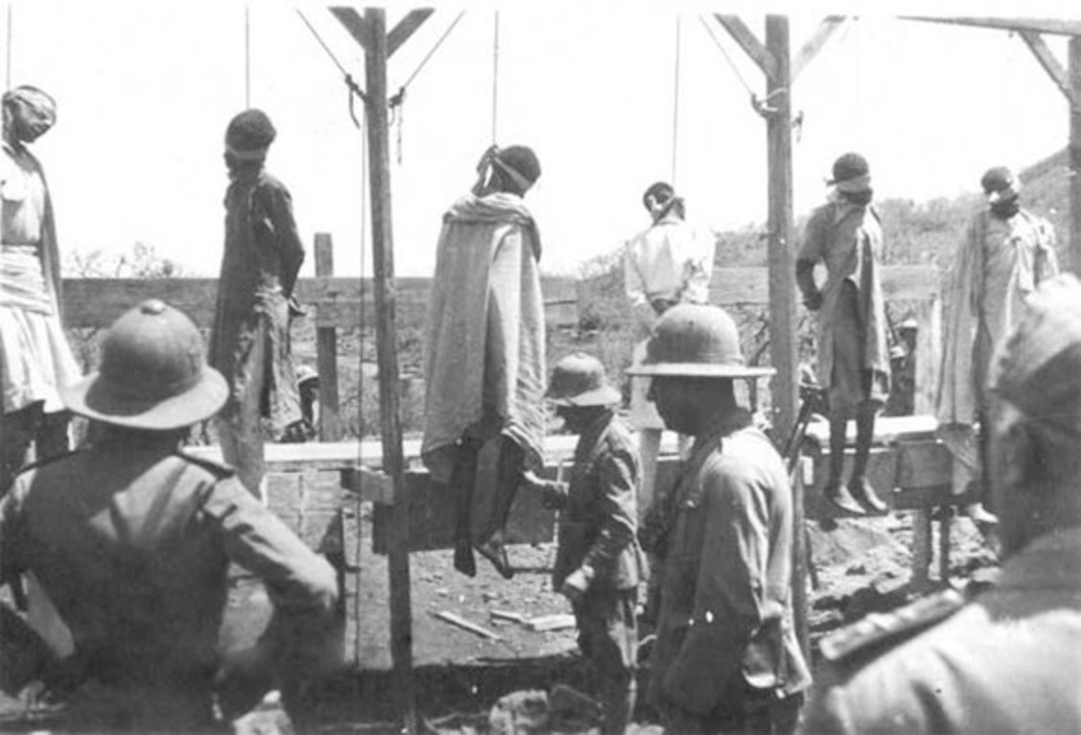
Il persistere della guerriglia e le dure azioni di contrasto e repressione praticate dalle forze armate italiane (compreso l’uso dell’yprite) contribuiva a rendere più ardue le condizioni di vita degli italiani.
Michela Zucca
Servizi Culturali

Slide 41
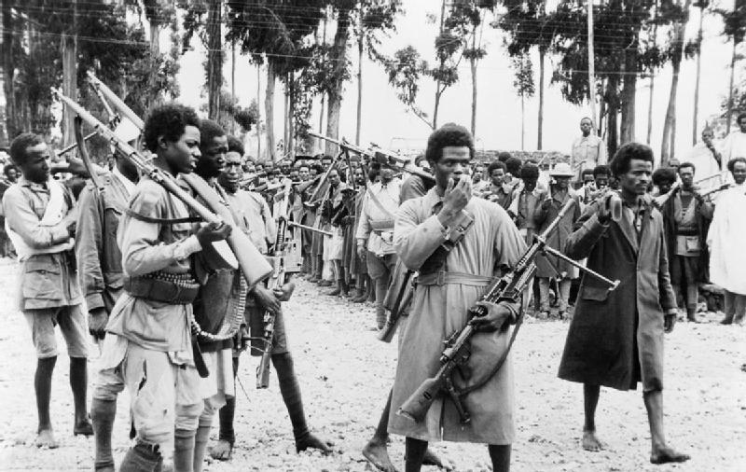
Nel 1941 gli arbegnuoc , i guerriglieri che combattevano da vent’anni, e che subirono torture, sterminio e deportazione, entrarono ad Addis Abeba. Non si verificarono incidenti, violenze o rappresaglie verso gli italiani; nel suo discorso il negus parlò di "giorno di felicità per tutti", di "non ripagare il male con il male", e invitò a non macchiarsi di "atti di crudeltà» .
Michela Zucca
Servizi Culturali

Slide 42
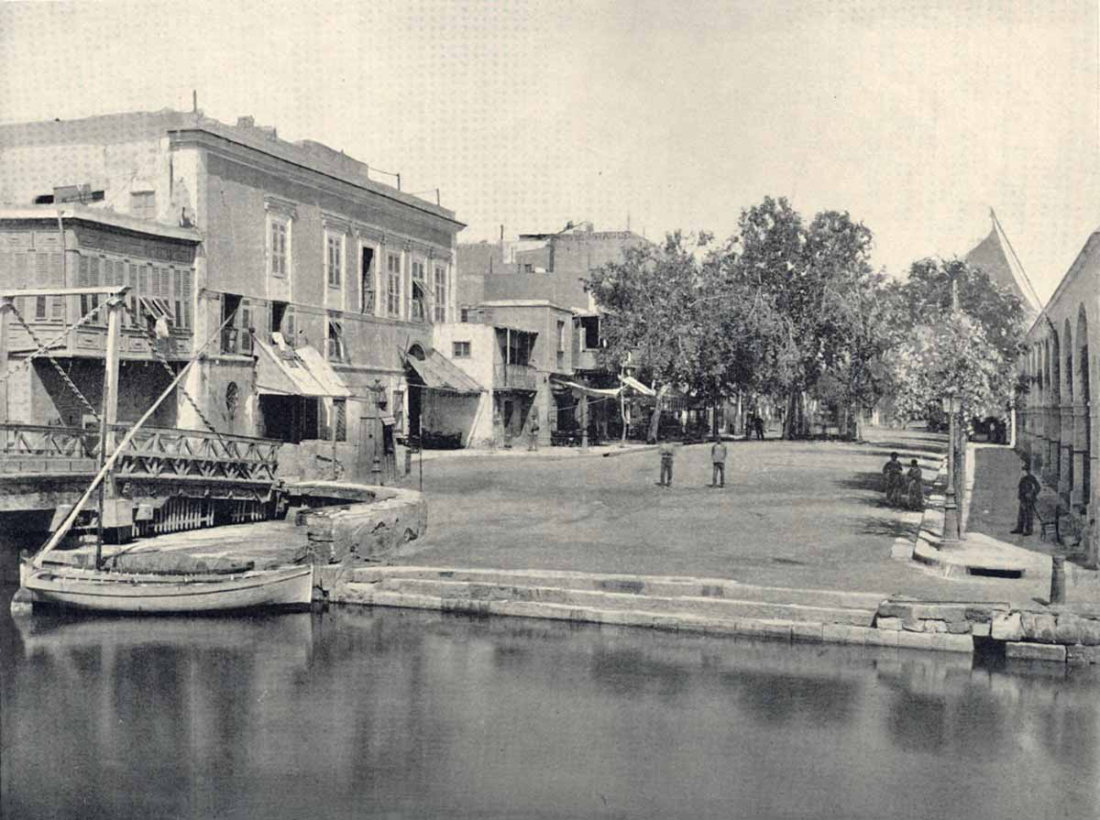
Gli italiani emigrarono anche in Tunisia

Slide 43
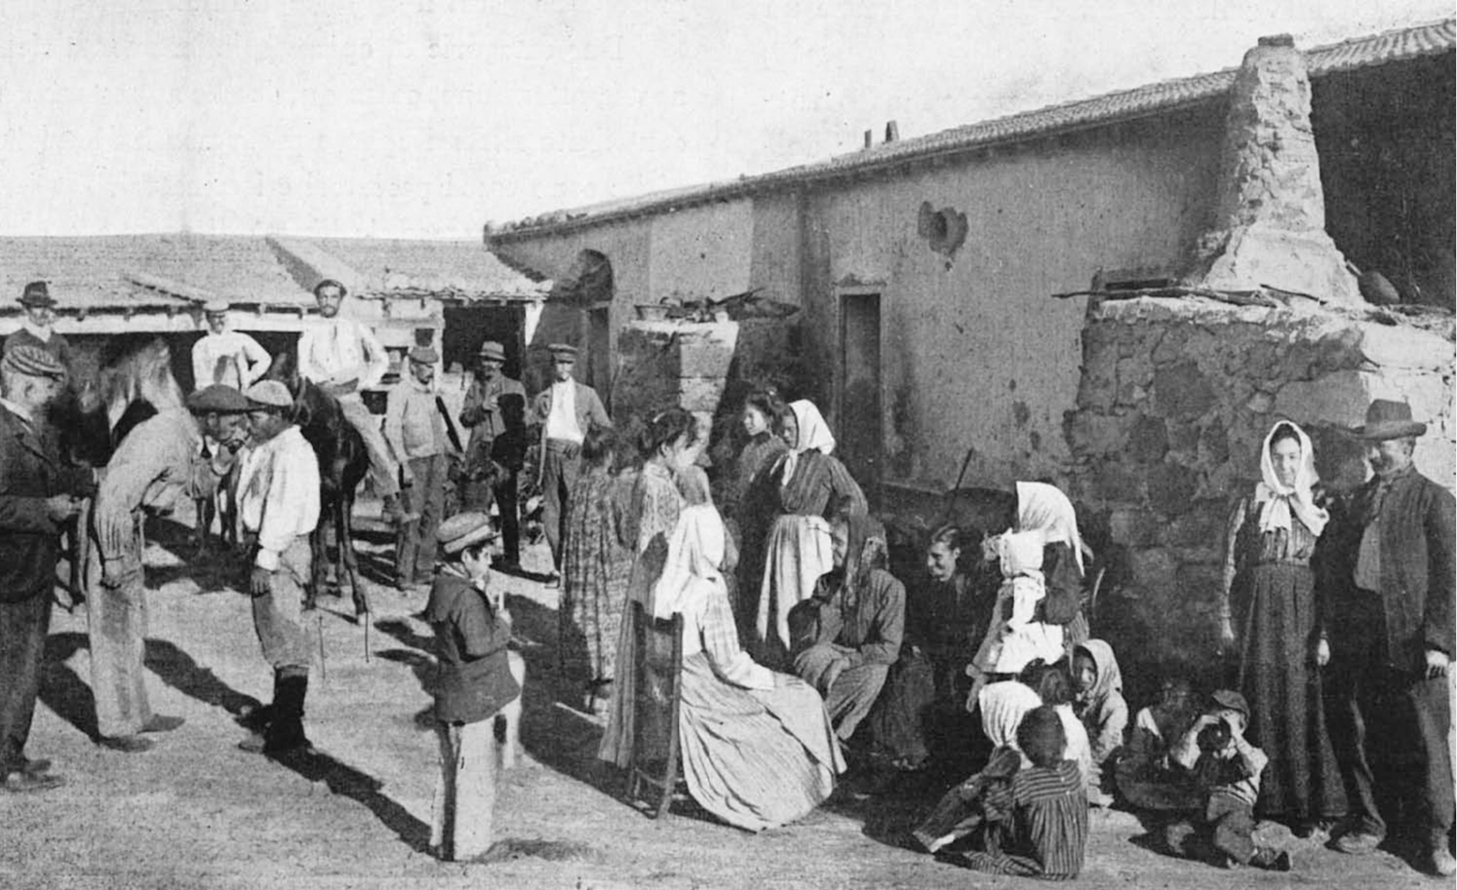
Già dal 1816 iniziano a spostarsi verso la Tunisia pescatori (tra cui “tonnaroti” e “corallari” per lo più trapanesi), marinai e operai dall’Italia meridionale, dalla Sicilia e dalla Sardegna, in cerca d’impiego nelle città costiere : tanto che nel 1852 la compagnia Rubattino attiva la linea Genova-Cagliari-Tunisi. Dopo l’Unità d’Italia i flussi si intensificano e si spingono anche nell’entroterra dove gli italiani trovano occupazione in agricoltura come braccianti, anche stagionali, e nel settore minerario (i sardi).
Michela Zucca
Servizi Culturali

Slide 44
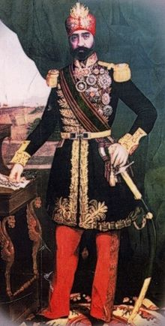
Il primo accordo con il Bey di Tunisi dopo l’Unità d’Italia risale al 1868 (il Trattato della Goletta) e incentiva l’afflusso di migliaia di connazionali, garantendo loro, se residenti in Tunisia, il mantenimento della nazionalità, la libertà di commercio e di possesso di beni immobiliari e l’assoggettamento al proprio Consolato per l’amministrazione della giustizia (una sorta di extraterritorialità, durata fino al Protettorato francese).
Nel 1881, con l’inizio del Protettorato francese si accentua il passaggi dall’emigrazione elitaria a quella di massa, che viene richiamata dall’Italia dagli investimenti francesi nelle opere pubbliche che richiedono un ampio utilizzo di manodopera. In quell’anno i francesi sono appena 700 mentre gli italiani sono 25mila: la consistenza numerica degli italiani crea disagio e si paventa una loro supremazia anche perché è crescente il loro utilizzo nell’esecuzione dei lavori pubblici.
Michela Zucca
Servizi Culturali

Slide 45
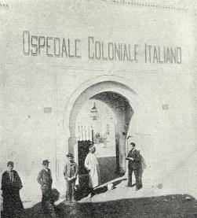
Al Censimento del 1946, gli italiani risultano essere 84.935 e i francesi 143.977.
Peri francesi sono “troppi” un pericolo e un rischio: alla comunità italiana viene imputata la responsabilità di qualsiasi disordine sociale. In particolare i siciliani vengono presentati come «dei criminali incalliti, irascibili, imprevedibili, violenti e molto pericolosi», mentre i minatori sardi vengono descritti come «gente rozza che si riunisce […] con le famiglie in quartieri o cascinali tutti loro, e tra cui molti […] non conoscono una parola della nostra lingua»
Michela Zucca
Servizi Culturali

Slide 46
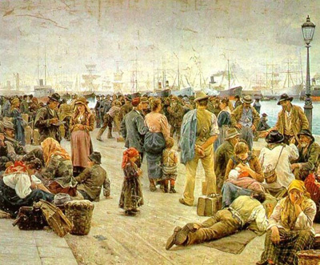
Nel 1964la comunità italiana è spinta a lasciare la Tunisia, dirigendosi in Francia ( Paese considerato meno straniero dell’Italia e di cui molti hanno la nazionalità)
Al 31 dicembre 2013 la presenza italiana in Tunisia conta poche migliaia di persone 3.952, anche se si stima che la presenza italiana effettiva, seppure non sempre stabile, possa essere pressoché doppia.
Michela Zucca
Servizi Culturali

Slide 47
L’AUSTRALIA
Michela Zucca
Servizi Culturali

Slide 48
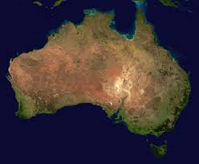
I primi coloni australiani furono galeotti: nel 1786 si costruì la colonia penale di Botany Bay
Michela Zucca
Servizi Culturali

Slide 49
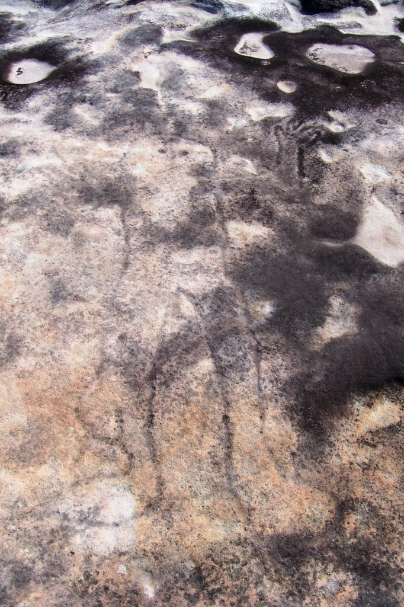
Gli indigeni furono eliminati in pochissimo tempo: non avevano la minima conoscenza delle malattie europee e pochissima della resistenza immunitaria che gli europei avevano evoluto nel corso dei secoli. Si stima che la scomparsa del 90% della popolazione aborigena sia stata il risultato dei contagi che precedettero l'espandersi dei coloni europei.
Al resto provvidero i fucili, il whisky e la fame.
Nell'arido centro del continente, dove vissero piccole comunità distribuite su un'area molto vasta, il declino della popolazione fu meno marcato e le comunità aborigene poterono continuare a vivere in qualche modo secondo le loro abitudini fino alla fine del XIX secolo ed, in alcuni casi, anche fino al secolo successivo.
Michela Zucca
Servizi Culturali

Slide 50
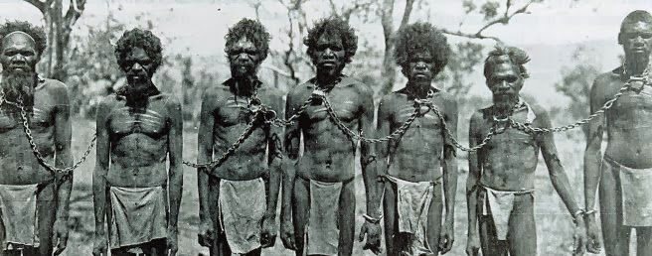
I coloni europei si addentrarono nel continente appropriandosi di piccole ma vitali parti del territorio per il loro uso esclusivo e introducendo pecore, conigli e bovini, che, esaurendo le aree fertili, minarono la capacità della terra di sostenere le specie locali, vitali per l'economia aborigena. La terra fu dichiarata res nullius e aperta alla colonizzazione, anche italiana. Gli aborigeni morivano di fame. In generale, i primi coloni europei furono bene accolti, o comunque tollerati, ma vi furono a volte violenti conflitti.
A mano a mano che i grandi allevamenti di bovini e ovini si estendevano sull'Australia interna, gli uomini, le donne e i bambini aborigeni divennero una significativa fonte di forza lavoro, a volte in condizioni di schiavitù di fatto. I loro i salari erano spesso limitati al minimo del cibo e di altri generi di minima necessità, specialmente nei primi anni. Questo stato di cose è durato fino al 1965, con l'introduzione della legge che parifica i salari: ma gli indigeni hanno potuto votare soltanto nel 1967.
Michela Zucca
Servizi Culturali

Slide 52
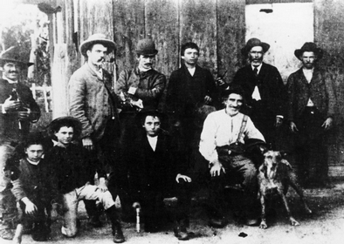
Si stima che nel 1870 la presenza italiana in Australia si aggirasse sul migliaio di individui e che, nel 1880, gli italiani fossero circa 2.000, la metà dei quali concentrati nel Victoria.
Intorno al 1900, in seguito alla scoperta di nuovi giacimenti auriferi, il numero si accrebbe fino alle 6.000 unità. I lavoratori italiani erano impiegati come minatori nei giacimenti d'oro e d'argento dell'Australia Occidentale, del Victoria, del Nuovo Galles del Sud, e come braccianti nei campi di canna da zucchero nello stato del Queensland. La presenza italiana, che si accrebbe lentamente fino alla Prima guerra mondiale, conobbe un notevole incremento a partire dagli anni Venti, in seguito ai due provvedimenti di «quota» con i quali gli Stati Uniti limitarono gli ingressi italiani nel Paese americano[8]. Dal 1921 al 1947 il numero degli italiani in Australia aumentò del 365%, da 7.250 a 33.700[9]. Nel 1933 quella italiana divenne la comunità non anglo-celtica più numerosa d'Australia[6].
Nel secondo dopoguerra, l’Italia, come altri paesi d’Europa, incoraggiò per ragioni economiche l’emigrazione e questo incoraggiamento venne a coincidere favorevolmente con le politiche del governo australiano[10] volte alla crescita demografica e al superamento della scarsità di manodopera nel Paese[11]. Tra il 1947 e il 1966 si assiste così alla massiccia emigrazione italiana in Australia. Gli italiani in Australia nel 1954 erano 119.897 e in cinque anni il loro numerò quasi raddoppiò, dal momento che nel 1961 la presenza italiana constava di 228.296 unità[12]. Dal 1966 al 1971 la crescita fu molto più lenta, da 267.325 a 289.476 individui nati in Italia[13], e dai dati raccolti nel 1976 si può notare un calo, poi confermato dal censimento del 1981, dovuto all'invecchiamento della prima generazione, ai rientri in Italia e alla brusca interruzione dell'emigrazione italiana.
In questo clima di incertezza
Michela Zucca
Servizi Culturali

Slide 53
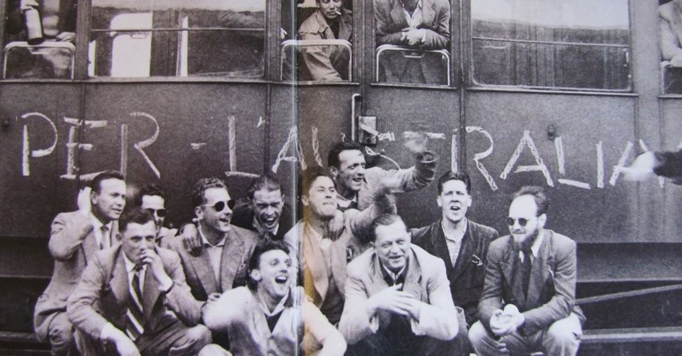
Intorno al 1900, in seguito alla scoperta di nuovi giacimenti auriferi, il numero si accrebbe fino alle 6.000 unità. I lavoratori italiani erano impiegati come minatori nei giacimenti d'oro e d'argento dell'Australia Occidentale, del Victoria, del Nuovo Galles del Sud, e come braccianti nei campi di canna da zucchero nello stato del Queensland. La presenza italiana, che si accrebbe lentamente fino alla Prima guerra mondiale, conobbe un notevole incremento a partire dagli anni Venti, in seguito ai due provvedimenti di «quota» con i quali gli Stati Uniti limitarono gli ingressi italiani nel Paese americano. Dal 1921 al 1947 il numero degli italiani in Australia aumentò del 365%, da 7.250 a 33.700. Nel 1933 quella italiana divenne la comunità non anglo-celtica più numerosa d'Australia.
Nel secondo dopoguerra, l’Italia, come altri paesi d’Europa, incoraggiò per ragioni economiche l’emigrazione e questo incoraggiamento venne a coincidere favorevolmente con le politiche del governo australiano[10] volte alla crescita demografica e al superamento della scarsità di manodopera nel Paese[11]. Tra il 1947 e il 1966 si assiste così alla massiccia emigrazione italiana in Australia. Gli italiani in Australia nel 1954 erano 119.897 e in cinque anni il loro numerò quasi raddoppiò, dal momento che nel 1961 la presenza italiana constava di 228.296 unità[12]. Dal 1966 al 1971 la crescita fu molto più lenta, da 267.325 a 289.476 individui nati in Italia[13], e dai dati raccolti nel 1976 si può notare un calo, poi confermato dal censimento del 1981, dovuto all'invecchiamento della prima generazione, ai rientri in Italia e alla brusca interruzione dell'emigrazione italiana.
In questo clima di incertezza
Michela Zucca
Servizi Culturali

Slide 54
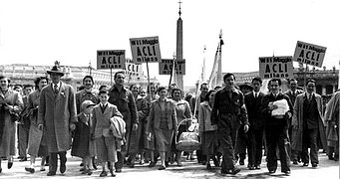
Nel secondo dopoguerra, l’Italia, come altri paesi d’Europa, incoraggiò per ragioni economiche l’emigrazione e questo incoraggiamento venne a coincidere favorevolmente con le politiche del governo australiano volte alla crescita demografica e al superamento della scarsità di manodopera nel Paese. Tra il 1947 e il 1966 si assiste così alla massiccia emigrazione italiana in Australia. Gli italiani in Australia nel 1954 erano 119.897 e in cinque anni il loro numerò quasi raddoppiò. Dal 1966 al 1971 la crescita fu molto più lenta, e dai dati raccolti nel 1976 si può notare un calo, poi confermato dal censimento del 1981, dovuto all'invecchiamento della prima generazione, ai rientri in Italia e alla brusca interruzione dell'emigrazione italiana.
Michela Zucca
Servizi Culturali

Slide 55
Adesso l’Australia è ridiventata una delle mete più ambite dai giovani: il Ministero degli Esteri ha saputo costruire modalità di accesso, qualità della vita e speranze di lavoro che attirano ragazzi da tutto il mondo, disposti a lavorare per poco nelle aziende agricole, in cambio di quella libertà ed indipendenza che in patria non riescono ad avere.
Michela Zucca
Servizi Culturali

Slide 56
GRAZIE
Michela Zucca
Servizi Culturali

